Slide 1
TƯ TƯỞNG HỒ CHÍ MINH VỀ VAI TRÒ CỦA CON NGƯỜI, VỀ CHIẾN LƯỢC TRỒNG NGƯỜI VÀ Ý NGHĨA CỦA TƯ TƯỞNG TRONG PHÁT HUY NGUỒN LỰC CỦA CON NGƯỜI

Slide 2
MỤC LỤC
I.
Chiến lược trồng người
III.
Ý nghĩa tư tưởng trong việc phát huy nguồn lực con người
II.
Vai trò con người
IV.
Đặt và trả lời câu hỏi

Slide 3
I.
CHIẾN LƯỢC TRỒNG NGƯỜI

Slide 4
1. Cơ sở lí luận và thực tiễn
Trước vai trò quan trọng của giáo dục trong việc "trồng người", Người khát khao biến khát vọng "khai dân trí" của cha ông thành hiện thực và đưa sự nghiệp "trồng người" trở thành sự nghiệp chiến lược.
Trong các bài nói, bài viết, Người đưa ra nhiều vấn đề mà sau này chúng ta khái quát lại là mục tiêu giáo dục và nguyên lý giáo dục. Đối với học sinh phổ thông Người dạy "cần xây dựng tư tưởng dạy và học để phục vụ Tổ quốc, phục vụ nhân dân". Với cán bộ Người dạy "Học để làm việc, làm người, làm cán bộ. Đến lúc đi xa, chiến lược "trồng người" vẫn cứ đeo bám Người. Trong di chúc, Người dặn toàn Đảng rằng "Bồi dưỡng thệ hệ cách mạng cho đời sau là một việc rất quan trọng và cần thiết".
Vì lợi ích trăm năm thì phải trồng người. Chúng ta phải đào tạo ra những công dân tốt và cán bộ tốt cho nước nhà, Hồ Chí Minh quan niệm, "trồng người" là một trách nhiệm nặng nề nhưng rất vẻ vang, là công việc "trăm năm",không thể nóng vội "một sớm, một chiều", mà tất yếu phải trải qua một quá trình lâu dài, gắn với các giai đoạn phát triển của cách mạng.

Slide 5
2. Tư tưởng cơ bản
Giáo dục lí tưởng Cách mạng: Bồi dưỡng thanh niên có nhận thức đúng đắn về Chủ nghĩa xã hội, nâng cao ý chí phấn đấu vì lí tưởng cao cả là độc lập dân tộc và tiến lên xây dựng thành công chủ nghĩa xã hội trên đất nước ta.
Giáo dục kinh tế, văn hóa và nghề nghiệp: Nêu cao tinh thần yêu nước, ý chí tự lập, tự cường, không chịu lùi bước trước mọi khó khăn, gian khó. Xây dựng tinh thần đoàn kết dân tộc, đoàn kết giữa các tầng lớp nhân dân vì lợi ích Tổ quốc. Phát huy truyền thống lao động cần cù, tinh thần hiếu học của cha ông.
Giáo dục đạo đức cách mạng: Hồ Chí Minh coi đạo đức là cái gốc, là vấn đề có ý nghĩa quyết định của việc xây dựng con người mới.
Giáo dục sức khỏe, thể chất: Giáo dục đức, trí, thể, mĩ. Pháp đầu độc người Đông Dương bằng cồn và thuốc phiện, không đủ cơm ăn, không đủ áo mặc, thất học, đau ốm, chết chóc.

Slide 6
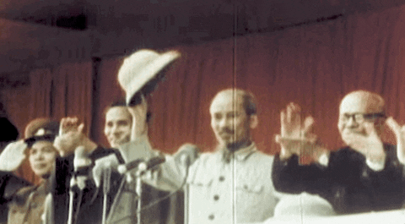
3. Phương châm:
Kết hợp chặt chẽ học với hành, lí luận với thực tiễn. Kết hợp giữa nhà trường, gia đình và xã hội trong giáo dục. Phát huy ý thức tự giác giáo dục, tự rèn luyện và lấy gương người tốt việc tốt để giáo dục. (Xác định rõ mục đích học, tự mình lao động và tạo điều kiện cho việc tự học suốt đời, tự học thành công phải có kế hoạch sắp xếp thời gian, bền bí kiên trì thực hiện đến cùng không lùi bước, triệt để tận dụng mọi hoàn cảnh, phương tiện và hình thức, học đến đâu thực hành đến đó, tập hợp thanh niên trong các tố chức đoàn thế xã hội).

Slide 7

4. Giải pháp:
-Không ngừng nâng cao chất lượng giáo dục, đổi mới chương trình và nội dung giáo dục.
- Tiếp thu, quán triệt phương trâm, phương pháp giáo dục thanh niên theo tư tưởng Hồ Chí Minh, kết hợp giáo dục văn hóa với lao động sản xuất, khoa học kĩ thuật... kết hợp quản lí giữa gia đình, nhà trường và xã hội.
- Xác định tổ chức Đoàn, tổ chức Hội thực sự vững mạnh đi đôi với việc tạo ra môi trường văn hóa lành mạnh để giáo dục thanh niên.
- Tăng cường sự lãnh đạo của Đảng, quản lí của Nhà nước đối với công tác qunr lí giáo dục thanh niên và có chính sách giáo dục đúng đắn với sự nghiệp “trồng người” theo tư tưởng Hồ Chí Minh.

Slide 8
=> Khái quát nội dung:
Thứ nhất, chiến lược trồng người phải làm sao đào tạo được những con người có đạo đức cách mạng, đó là lòng trung thành với tổ quốc và nhân dân, không ngừng bồi dưỡng, trau dồi những phẩm chất đạo đức cách mạng.
Thứ hai, chiến lược trồng người là phải tạo nên những con người có ý chí học hỏi, cầu tiến bộ, không ngừng vươn lên làm chủ những thành tựu văn hóa, khoa học kỹ thuật, những hiểu biết mới của thời đại.
Thứ ba, chiến lược trồng người phải tạo nên những con người có tinh thần tìm tòi, nghiên cứu, sáng tạo, “Phải có quyết tâm, đã làm việc gì thì làm cho đến nơi đến chốn, làm cho kỳ được. Phải có lòng ham tiến bộ, ham học hỏi, học luôn, học mãi. Học văn hoá, học chính trị, học nghề nghiệp”.

Slide 9
II.
VAI TRÒ CỦA CON NGƯỜI

Slide 10
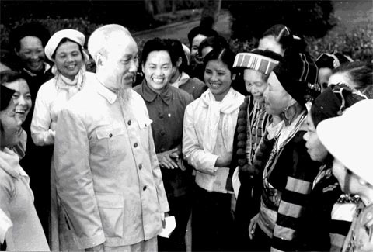
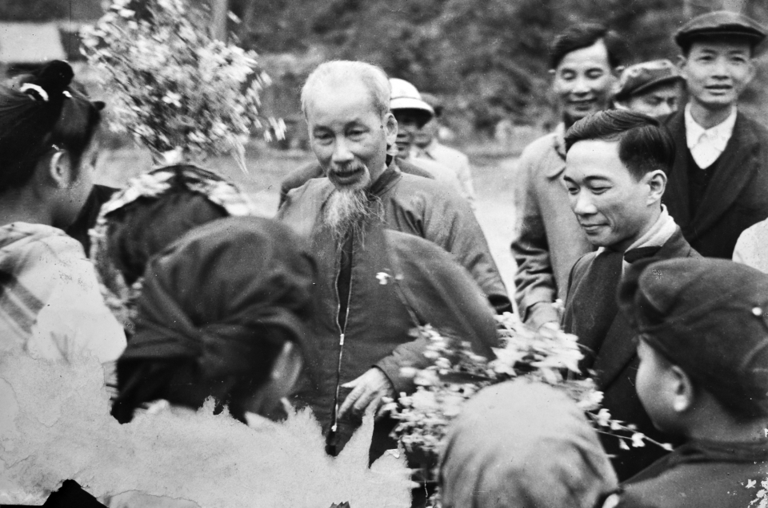
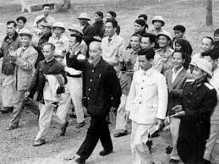
1.
“Con người là vốn quý nhất, nhân tố quyết định thành công của sự nghiệp cách mạng.”
2. “Con người vừa là mục tiêu, vừa là động lực của cách mạng: phải coi trọng, chăm sóc, phát huy nhân tố con người”

Slide 11
III.
Ý nghĩa tư tưởng trong việc phát huy nguồn lực con người

Slide 12

III. Ý nghĩa tư tưởng trong việc phát huy nguồn lực con người
Qua hơn 30 năm đổi mới, trên cơ sở đánh giá thực tiễn và tổng kết lý luận của tư tưởng HCM về vai trò của con người ,chiến lược trồng người trong phát huy nguồn lực con người ở Việt Nam, Đảng Cộng sản Việt Nam đã khẳng định: con người và các nguồn lực của con người đóng vai trò quyết định sự phát triển của đất nước. Nhân tố con người được đặt vào vị trí trung tâm của sự phát triển, con người vừa là động lực, vừa là mục tiêu của sự phát triển.
Về mặt lý luận, tư tưởng Hồ Chí Minh về xây dựng con người mới với nội dung sâu sắc và mới mẻ, có ý nghĩa rất quan trọng đối với sự nghiệp giáo dục và đào tạo con người Việt Nam. Trên cơ sở quán triệt quan điểm giáo dục đạo lý để làm người, coi con người là vốn quý nhất, chăm lo cho hạnh phúc của con người là mục tiêu phấn đấu cao nhất của chế độ ta, con người vửa là mục tiêu vừa là động lực của sự nghiệp cách mạng xã hội chủ nghĩa, Đảng ta đã xác định giáo dục và đào tạo là quốc sách hàng đầu.

Slide 13
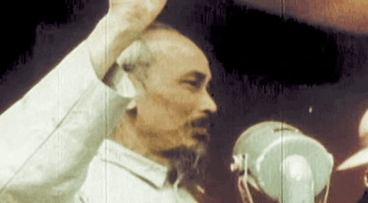
III. Ý nghĩa tư tưởng trong việc phát huy nguồn lực con người
Về mặt thực tiễn, sự phát triển con người đã trở thành tiêu chí ngày càng quan trọng trong việc xếp hạng các nước trên thế giới. Trong bối cảnh Việt Nam đang hội nhập ngày càng sâu rộng vào nền kinh tế thế giới, nguồn lực con người đóng một vai trò đặc biệt quan trọng để xây dựng và phát triển đất nước.

Slide 14
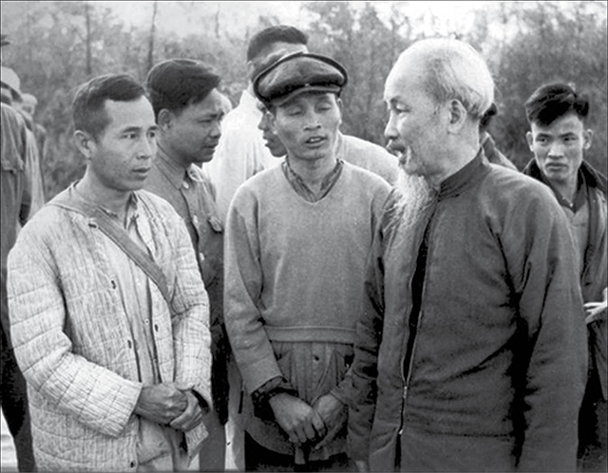
Từ ý nghĩa về mặt lý luận và thực tiễn của tư tưởng HCM về vai trò của con người ,chiến lược trồng người trong phát huy nguồn lực con người ở Việt Nam hiện nay có thể thấy rằng:
=> Vấn đề phát huy nhân tố con người được Hồ Chí Minh đề cập với nội dung sâu sắc và toàn diện, đầy tính cách mạng và khoa học. Không chỉ đánh giá cao vị trí, vai trò của con người, thấy được tính tất yếu của vấn đề phát huy nhân tố con người, Hồ Chí Minh còn xây dựng được một hệ thống các giải pháp toàn diện, coi việc thực hiện đúng đắn các giải pháp đó là khâu then chốt, quyết định thành công
=> Tư tưởng Hồ Chí Minh về vai trò của con người và phát huy nhân tố con người trong sự nghiệp cách mạng có nội dung rộng lớn, sâu sắc và luôn luôn mới, đầy sáng tạo. Tư tưởng ấy giúp chúng ta tìm thấy sức mạnh trong công việc của mình, dù ở bất cứ lĩnh vực nào, nếu biết phát huy nhân tố con người thì nhất định sẽ thành công.

Slide 15
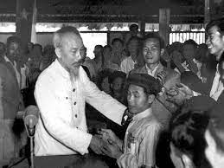
Từ ý nghĩa về mặt lý luận và thực tiễn của tư tưởng HCM về vai trò của con người ,chiến lược trồng người trong phát huy nguồn lực con người ở Việt Nam hiện nay có thể thấy rằng:
=> Nhân tố con người được đặt vào vị trí trung tâm của sự phát triển, con người vừa là động lực, vừa là mục tiêu của sự phát triển. Phát huy nhân tố con người, phát huy tính tích cực, chủ động, sáng tạo của con người trong nhận thức và hành động, cần chăm lo tạo ra những điều kiện tốt nhất để mỗi người (và mỗi cộng đồng người) có thể thể hiện tối đa năng lực của mình trong lao động, trong hoạt động sáng tạo để từ đó phát triển kinh tế - xã hội. Trong giai đoạn hiện nay, phải phát huy nhân tố con người, coi con người là trung tâm, chủ thể, nguồn lực chủ yếu và mục tiêu của sự phát triển; lấy giá trị văn hoá, con người Việt Nam là nền tảng, sức mạnh nội sinh quan trọng bảo đảm sự phát triển bền vững. Phải có cơ chế, chính sách phát huy tinh thần cống hiến vì đất nước; mọi chính sách của Đảng, Nhà nước đều phải hướng vào nâng cao đời sống vật chất, tinh thần và hạnh phúc của ND

Slide 16
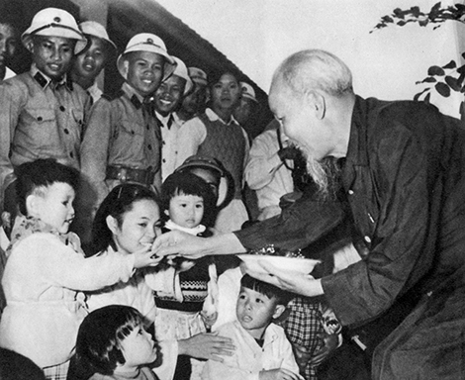
Từ ý nghĩa về mặt lý luận và thực tiễn của tư tưởng HCM về vai trò của con người ,chiến lược trồng người trong phát huy nguồn lực con người ở Việt Nam hiện nay có thể thấy rằng:
=> Trong bối cảnh toàn cầu hoá và hội nhập quốc tế, việc luôn nhận thức sâu sắc vai trò to lớn của nhân tố con người và lấy đó làm điểm tựa vững chắc là điều kiện để chúng ta đưa sự nghiệp đổi mới đất nước dưới sự lãnh đạo của Đảng Cộng sản Việt Nam đến thắng lợi. Phát huy nhân tố con người để phát triển kinh tế - xã hội, đó là một vấn đề có tính quy luật. Trong giai đoạn hiện nay, phải phát huy nhân tố con người, coi con người là trung tâm, chủ thể, nguồn lực chủ yếu và mục tiêu của sự phát triển; lấy giá trị văn hoá, con người Việt Nam là nền tảng, sức mạnh nội sinh quan trọng bảo đảm sự phát triển bền vững. Phải có cơ chế, chính sách phát huy tinh thần cống hiến vì đất nước; mọi chính sách của Đảng, Nhà nước đều phải hướng vào nâng cao đời sống vật chất, tinh thần và hạnh phúc của nhân dân

Slide 17

THANKS FOR LISTENING

